Slide 1
利用光子晶体实现闪烁体
光提取效率的提高
刘 波
同济大学 物理科学与工程学院
第十七届核电子学与核探测技术学术年会 兰州 2014.8.12-16

Slide 2
闪烁现象:材料（闪烁体）吸收高能粒子或射线，并把能量转化为快衰减的可见光发射。
本质特点：自发辐射，快衰减
闪烁发光(可见，近紫外区)
闪烁体
电离辐射
例如
X-ray，
γ-ray，
neutron
光探测器
例如PMT,CCD

Slide 3
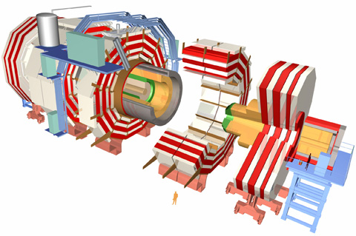
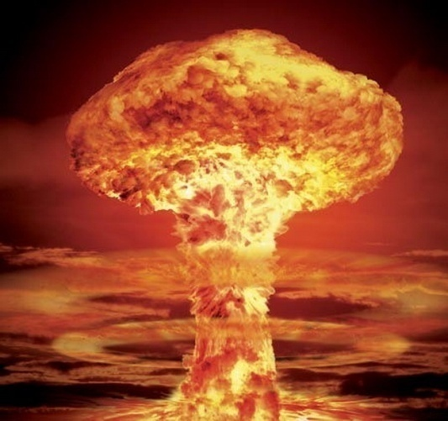
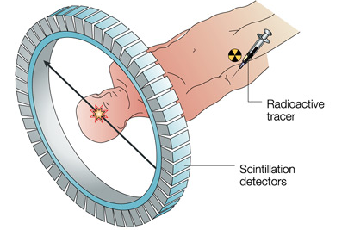
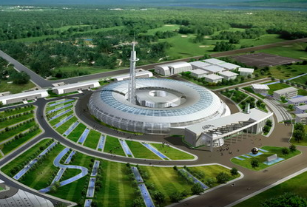
高能物理实验
武器研究
核医学成像：
X-CT、PET
同步辐射X射线成像与谱学

Slide 4
闪烁体探测系统的目标
时间分辨，
空间分辨，
能量分辨，
粒子甄别 等
灵敏度，探测效率
闪烁体必须服务于系统要求，是探测系统中的关键部分。

Slide 5
常用闪烁体性能
scintillator | Light yield Photons/MeV | density g/cm | Decay time ns | wavelength nm | Rad. L. cm | Zeff | Refractive index | En. Res. ¹³⁷Cs %
NaI(Tl) | 38,000 | 3.7 | 230 | 415 | 2.59 | 51 | 1.85 | 7.0
CsI(Tl) | 60,000 | 4.5 | 1000 | 560 | 1.85 | 54 | 1.80 | 9.0
BGO | 8,000 | 7.13 | 300 | 480 | 1.12 | 74 | 2.15 | 9.5
LSO:Ce | 25,000 | 7.35 | 11/36 | 420 | 1.14 | 66 | 1.82 | 12.0
GSO:Ce | 8,000 | 6.7 | 56/600 | 440 | 1.38 | 59 | 1.85 | 7.8
YSO:Ce | 10,000 | 4.54 | 37/82 | 420 |  |  |  | 9.0
YAP:Ce | 16,000 | 5.37 | 28 | 360 | 2.24 | 34 | 1.93 | 11.0
LuAP:Ce | 9,600 | 8.34 | 11/28 | 355
Lu_{0.3}Y_{0.7}AP:Ce | 14,000 | 6.19 | 25 | 360 |  | 53
Lu_{0.3}Gd_{0.7}AP:Ce | 10,800 | 7.93 |  | 360 |  | 63
Gd₂O₂S:Tb | 70,000 | 7.3 |  | 545 |  | 64 | 2.1
Y₂O₂S:Tb | 60,000 | 4.9 |  | 545
没有理想闪烁体（高光产额，高密度，快衰减等），选择权衡。

Slide 6
闪烁体发光的特点：
由于全内反射导致的提取效率低下
detector
方向性问题
scintillator
只有最终进入探测器的光子是有用的
Lambertian profile

Slide 7
闪烁体发光的特点：
自发辐射几率：
(Fermi’s golden rule)
i
excitation
spontaneous emission
photon
transition matrix element
Density of optical modes for final states
For a isotropic medium：
j
体材料中光学模式密度是个确定值，微结构可能显著改变模式密度（重新分布），为自发辐射几率的调控带来可能。
效果：影响发光动力学过程，衰减时间，与无辐射跃迁竞争……

Slide 8
人工微结构中的光学：微纳光子学
人工微结构材料的特征：
波长或亚波长结构的介质或金属
功能：
(1) 调控电磁波的传输
(2) 调控光学模式密度
种类：
光子晶体，光学微腔，表面等离激元，等

Slide 9
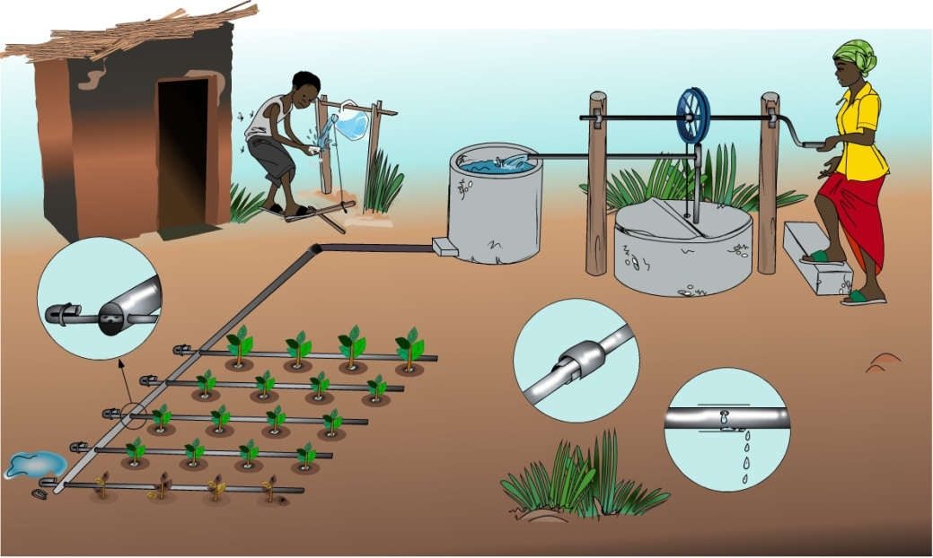
人工微结构闪烁体
+
结合
闪烁发光
人工微结构
人工微结构闪烁体
方向性受控
跃迁动力学过程受控
充分利用自发辐射跃迁
滴灌技术：充分利用每一滴水

Slide 10
光子晶体
定义：折射率在空间周期变化的结构性材料。

Slide 11
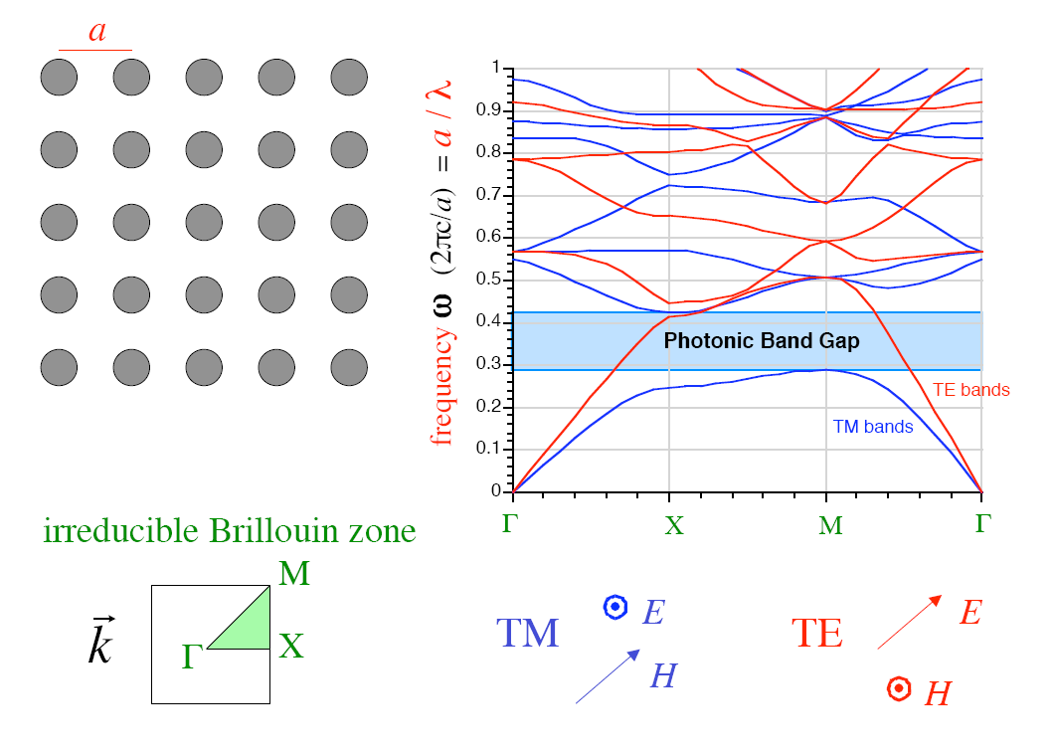
特点：电磁波（光子）在光子晶体中的传播类似于电子在晶体中的传播，受到周期势场的调制，形成能带结构。

Slide 12

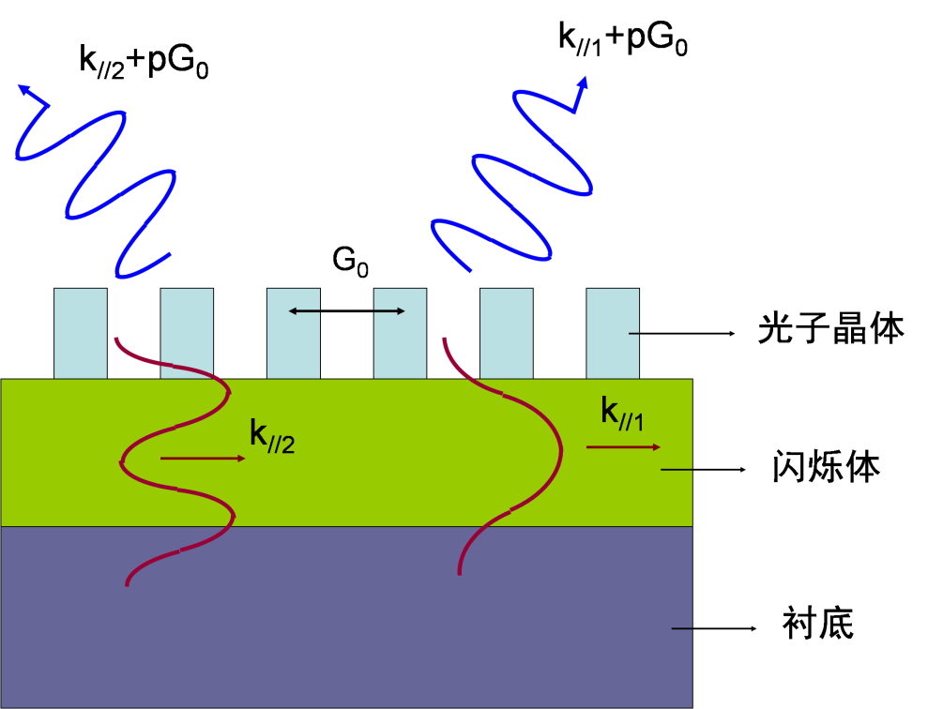
光子晶体实现光提取的基本原理
闪烁体
薄膜闪烁体
块体闪烁体
In-plane wavevector:
Leaky mode by photonic crystal:
Emission angle:

Slide 13
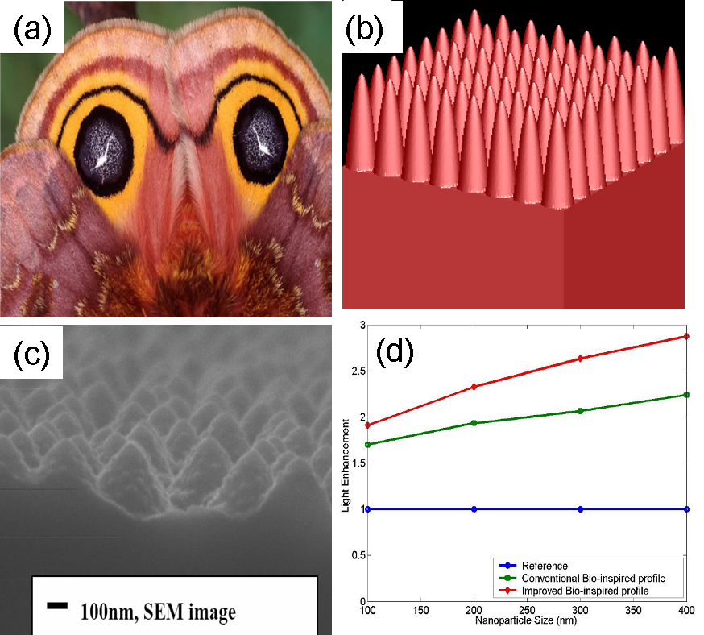
利用仿生蛾眼微结构实现闪烁体薄膜光提取效率的提高
（a）moth-eye
（b）microstructure
（c）SEM
（d）enhanced emission
OSA, News Releases
Reported by Engineer online，HealthTech Zone，Photonics.com，Radiology Daily 。报道已吸引西门子医学成像探测器小组的合作。
antireflection + diffraction of periodic structure
P. Pignalosa, Bo Liu, Hong Chen, H. Smith, and Yasha Yi
Optics Letters, 37 (2012) 2808
Tongji and New York Univ.

Slide 14
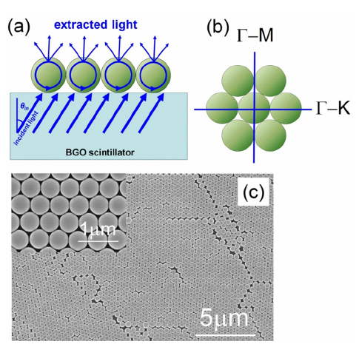
利用单层纳米球阵列形成的光子晶体实现闪烁晶体光提取效率的提高
模拟结果

Slide 15
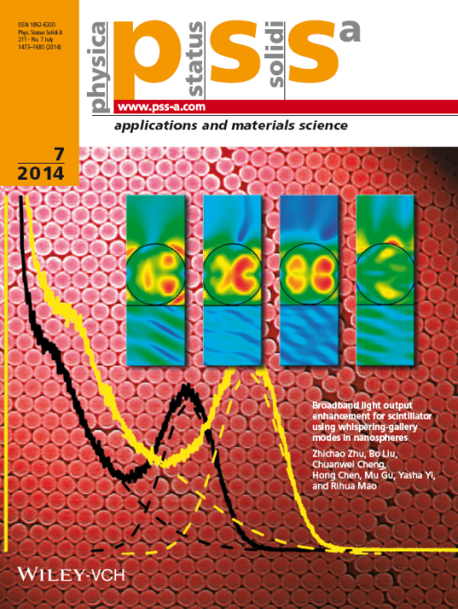
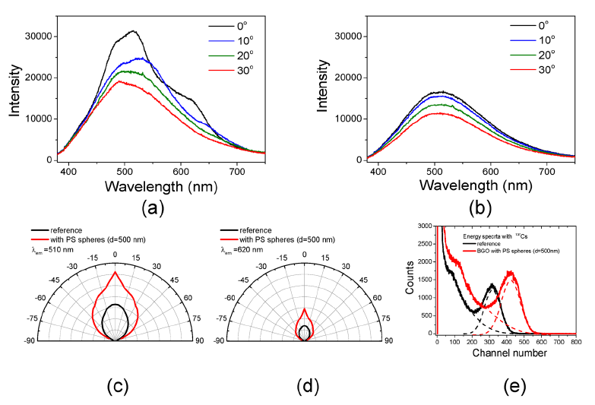
实验表征
cover paper
BGO covered with photonic structure
Reference BGO
(c) Angular profiles of emission at 510 nm
(d) Angular profiles of emission at 620 nm
(e) Light output with ¹³⁷Cs γ-ray
光输出提高约60%
能量分辨率提升
Appl. Phys. Lett. 102, 071909 (2013)
Optical Materials 35, 2343–2346 (2013)
Phys. Status Solidi A, 1–6 (2014)

Slide 16
光提取效率对于探测系统的益处：
医学成像
高光提取→ 高灵敏度→ 低辐射剂量→低辐射诱导癌症风险
显微成像
空间分辨、时间分辨与探测效率的矛盾
极弱信号探测
必须使用极薄闪烁体的场合，单个高能粒子的检测
其它的益处
高的光提取效率可能直接或间接提升系统其它性能，如能量 分辨、时间分辨等。
……

Slide 17
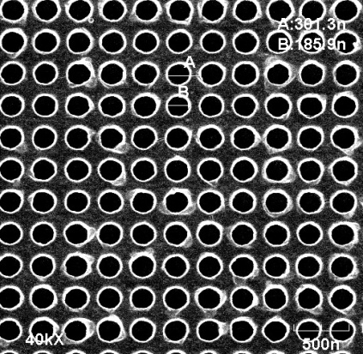
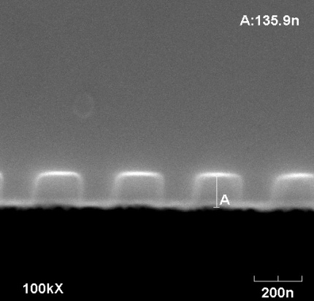
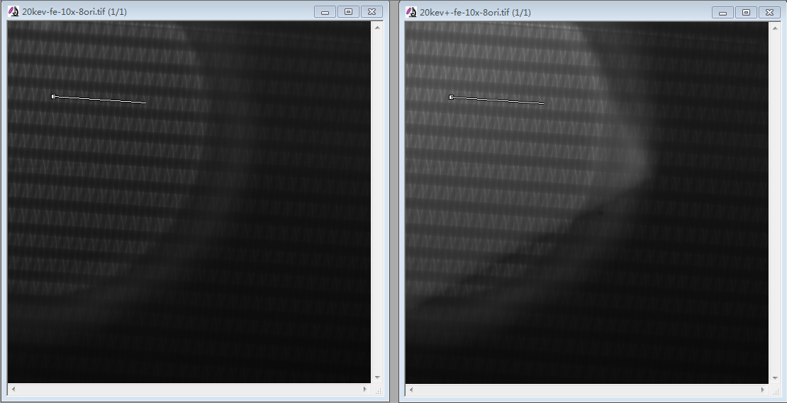
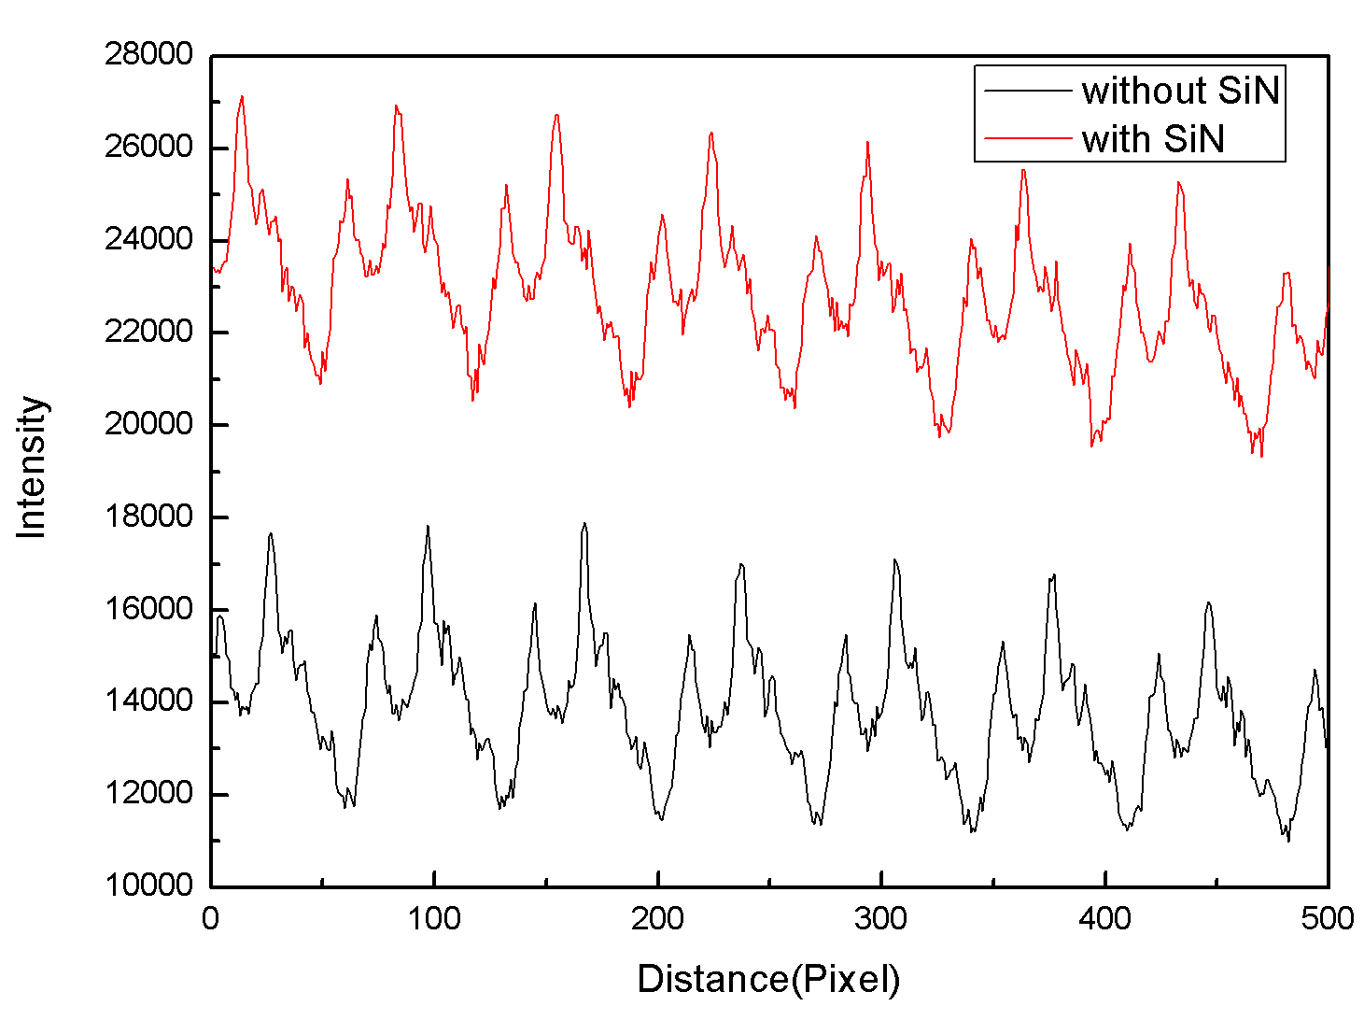
光子晶体闪烁体在成像系统中的应用
光子晶体
闪烁体
闪烁体表面制备二维光子晶体
有光子晶体
无光子晶体
中科院上海应用物理研究所 上海光源 合作
X射线成像及生物医学应用光束线
计数提高了50%

Slide 18
人工微结构闪烁体发展思路
目标：利用新方法与概念提升系统性能；
定位：需求牵引，大系统中有益的小角色，期待与系统合作；
方法：正确理解微纳光子学基本原理，正确理解闪烁系统要求，恰当的应用；
与传统方法的关系：不排斥，相结合。

Slide 19
Publications：
闪烁体与光子人工微结构，
刘波*，陈鸿，顾牡，易亚沙 《物理》 43卷，4期，254-262（2014）
2）Book chapter, “Scintillators boosted by Nanophotonics” in “Science and engineering of strongly coupled systems between integrated nano electronic/photonic/mechanical structures and nanoparticle”, to be published in 2015, Pan Stanford Publishing
3) Giant light extraction enhancement of medical imaging scintillation materials using biologically inspired integrated nanostructures,
P. Pignalosa, Bo Liu, Hong Chen, H. Smith and Yasha Yi
Optics Letters , 37, 2808 (2012)
4) Improved light extraction efficiency of cerium-doped lutetium-yttrium oxyorthosilicate scintillator by monolayers of periodic arrays of polystyrene spheres,
Zhichao Zhu , Bo Liu*, Chuanwei Cheng , Yasha Yi, Hong Chen , Mu Gu
Applied Physics Letters, 2013, 102(7): 071909 (2013)
5) An approach to achieve significantly faster luminescence decay of thin-film scintillator by surface plasmons
Bo Liu*, Zhichao Zhu, Jingtao Zhu, Shuang Wu, Chuanwei Cheng, Qian Cheng, Hong Chen, Mu Gu, Zhanshan Wang, Qingli Zhang
Applied Physics Letters, 2014 , 104: 061902 (2014)

Slide 20
6) Enhanced light extraction of Bi₃Ge₄O₁₂ scintillator by graded-refractive-index antireflection coatings,
Fei Tong, Bo Liu*, Hong Chen, Zhichao Zhu, Mu Gu
Applied Physics Letters, 2013, 103(7) :071907 (2013)
7) Broadband light output enhancement for scintillator using whispering-gallery modes in nanospheres
Zhichao Zhu, Bo Liu*, Chuanwei Cheng, Hong Chen, Mu Gu, Yasha Yi, and Rihua Mao
Phys. Status Solidi A, 211,1583-1588 (2014)
8) Enhanced light extraction efficiency for glass scintillator coupled with two-dimensional photonic crystal structure,
Zhichao Zhu, Bo Liu*, Chuanwei Cheng , Yasha Yi , Wenli Guo , Shiming Huang , Hong Chen, Mu Gu , Chen Ni , Xiaolin Liu，
Optical Materials 35 (2013) 2343–2346
9) The Luminescence of a CuI Film Scintillator Controlled by a Distributed Bragg Reflector
Tong Fei, Zhu Zhi-Chao, Liu Bo*, Yi Ya-Sha, Gu Mu, Chen Hong，
Chinese Physics Letters, 2013, 30(2): 027803, (2013)
10) Enhanced luminescence of CuI thin film scintillator by reducing Fresnel reflection,
Fei Tong, Zhichao Zhu, Bo Liu*, Yasha Yi, Mu Gu, Hong Chen,
Instruments and Methods in Physics Research, A, 2013, 707: 120-122, (2013)

Slide 21

感谢各位专家同行的关注！

Slide 22
Coupling between luminescent center with surface plasmon
Improved decay time by surface plasmon
i
i
激
发
无
辐
射
跃
迁
自
发
辐
射
激
发
无
辐
射
跃
迁
自由空间
光子
SP
激发
声
子
自由空间
光子
声
子
欧姆热
j
j
总跃迁几率：
Enhanced at resoanance
光子发射效率：
提高效率、缩短衰减时间
衰减时间：

Slide 23
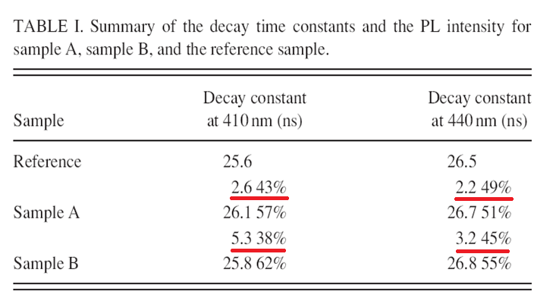
New fast components
Applied Physics Letters, 2014 , 104: 061902 (2014), Tongji University

Slide 24
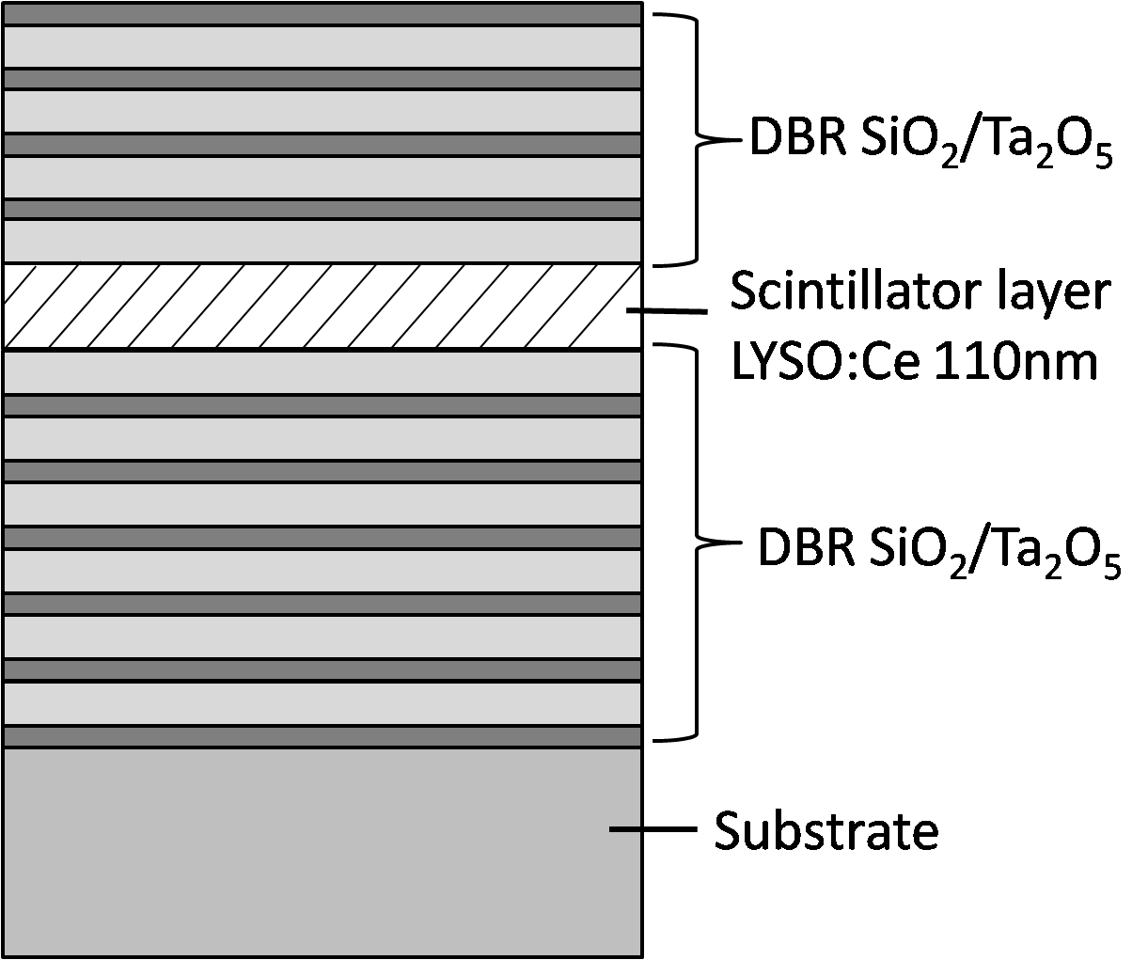
Improved directivity by planar microcavity
Significantly enhancement in the normal direction.
Microscopic imaging
trade-off between spatial resolution and detection efficiency

Slide 25
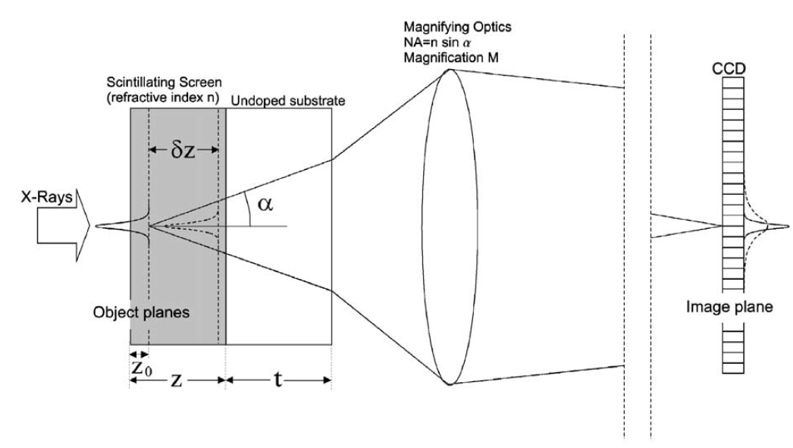
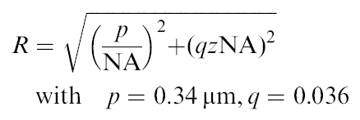
Microscopic imaging
trade-off between spatial resolution and detection efficiency
Reducing the thickness of scintillator layer can lead to an improvement of spatial resolution.

